Slide 1


GROUP PROJECT
파이썬 기초
인공지능 활용법

Slide 2
CONTENTS
01
02
03
04
05
06
07
파이썬이란?
파이썬을 배워야 하는 이유
파이썬의 주요 응용 분야
파이썬의 장점과 단점
파이썬의 미래 전망
파이썬 실습
질문과 답변
파이썬의 기본 개념과 주요 응용 분야를 소개하고,
그 미래 전망에 대해 논의합니다.

Slide 3

01
파이썬이란?
What is Python?
Python
파이썬(Python)은 1990년 암스테르담의 귀도 반 로섬(Guido van rossum)이 개발한 인터프리터 언어이다. 귀도는 파이썬이라는 이름을 자신이 좋아하는 코미디 쇼인 ‘몬티 파이썬의 날아다니는 서커스(Monty python's flying circus)’에서 따왔다고 한다.
'인터프리터를 사용하는 객체지향 언어'이자 플랫폼에 독립적인, 동적 타이핑(dynamically typed) 대화형 언어다.

Slide 4
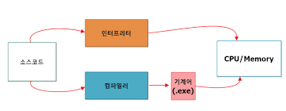
01
파이썬이란?
What is Python?
Python
1. 인터프리터를 사용하는 언어
인터프리터(interpreter)는 소스 코드를 한 줄씩 읽고 실행하는 프로그램입니다.
파이썬은 컴파일러 언어(예: C, C++)와 달리 코드를 실행하기 위해 별도로 컴파일 단계가 필요하지 않습니다.
장점: 빠른 프로토타이핑이 가능하며, 디버깅(문제 수정)이 쉽습니다.

Slide 5
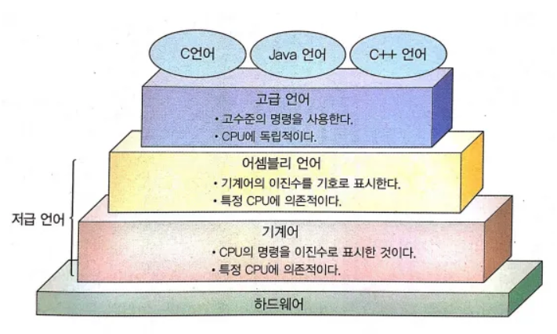
01
파이썬이란?
What is Python?

Slide 6
01
파이썬이란?
What is Python?
소스코드(.py)
↓
Python 컴파일러 (py_compile)
→ 바이트코드(.pyc)
↓
Python Virtual Machine (PVM)
↓
운영체제 커널 (OS API 통해)
↓
CPU, 메모리, I/O
인터프리터

Slide 7
01
파이썬이란?
What is Python?
인터프리터언어(파이썬)
컴파일언어(C, C++, Go)
소스코드(.py)
↓
Python 컴파일러 (py_compile)
→ 바이트코드(.pyc)
↓
Python Virtual Machine (PVM)
↓
운영체제 커널 (OS API 통해)
↓
CPU, 메모리, I/O
소스코드(.c / .cpp / .go)
↓
컴파일러 (gcc / clang / go build)
↓
바이너리 코드(머신코드, ELF / EXE)
↓
운영체제 커널 (OS API 통해)
↓
CPU, 메모리, I/O
인터프리터

Slide 8
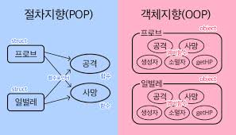
01
파이썬이란?
What is Python?
Python
2. 객체지향 언어(Object-Oriented Language)
객체지향 프로그래밍(OOP)은 데이터를 객체로 취급하고, 객체 간의 상호작용을 통해 프로그램을 설계하는 방식입니다.
파이썬은 객체지향 언어로, 모든 것이 객체(object)로 표현됩니다.
예: 숫자, 문자열, 리스트 등도 객체로 다뤄집니다.

Slide 9
01
파이썬이란?
What is Python?
Python
2. 객체지향 언어(Object-Oriented Language)
코드의 재사용성, 유연성, 유지보수성이 절차지향보다 뛰어남

Slide 10
01
파이썬이란?
What is Python?
Python
3. 플랫폼 독립적
파이썬은 여러 운영체제(Windows, macOS, Linux 등)에서 동일한 소스 코드를 실행할 수 있습니다.
이는 파이썬 인터프리터가 플랫폼에 종속되지 않고, 각 플랫폼에 맞는 실행 환경을 제공하기 때문입니다.
예를 들어, Windows에서 작성한 코드가 별도의 수정 없이 Linux에서도 작동합니다.
-> 운영체제에 맞는 인터프리터가 필요

Slide 11
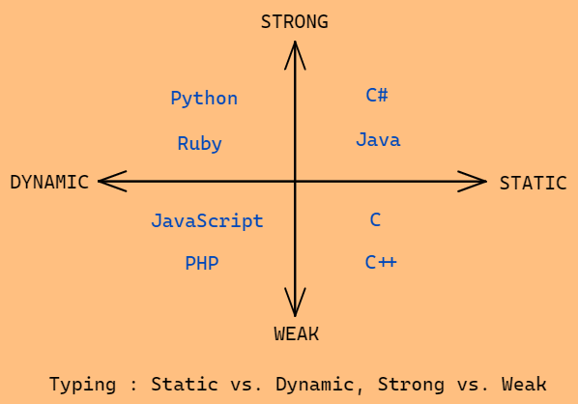
01
파이썬이란?
What is Python?
Python
4. 동적 타입(Dynamic Typing), 강한 타입(Strong Typing)
파이썬은 변수 선언 시 타입을 명시하지 않고, 값이 할당될 때 타입이 동적으로 결정됩니다.
타입 간 암묵적 변환(coercion)이 제한됩니다.

Slide 12
01
파이썬이란?
What is Python?
Python
요약
인터프리터 기반이라 코드를 작성하고 바로 실행 가능하며,
객체지향 프로그래밍을 지원하고,
운영체제에 구애받지 않고 실행 가능하며,
타입 선언 없이 변수에 자유롭게 값을 할당할 수 있고,
대화형 환경을 통해 빠른 실험과 학습이 가능합니다.

Slide 13
02
파이썬을 배워야 하는 이유
Why we need to learn Python?
Problem Solving / Hobbies
문제해결 / 취미생활
학습 및 창의성을 발휘할 수 있는 기회 제공
Productivity Enhancement
생산성 향상
업무 자동화, 데이터 분석, 마케팅 등에 활용 가능
Software Development / AI Applications
소프트웨어 개발 / 인공지능 활용
강력한 라이브러리와 프레임워크 지원으로 대규모 프로젝트 개발에 적합

Slide 14
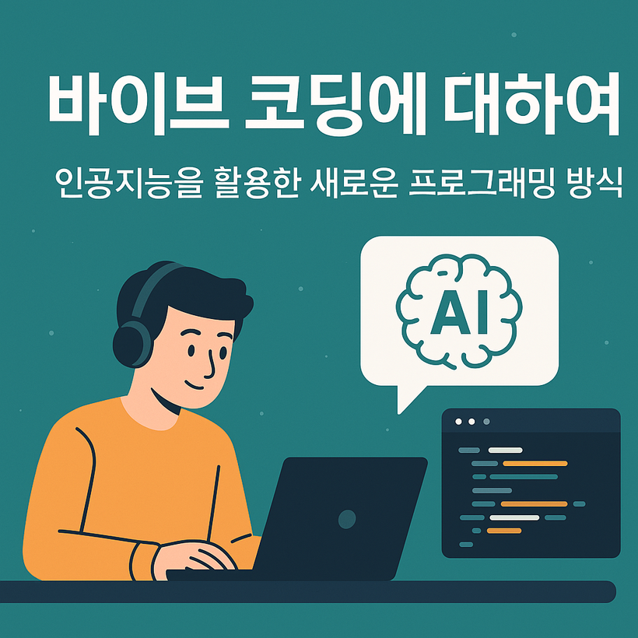
02
파이썬을 배워야 하는 이유
Why we need to learn Python?
바이브 코딩 하면 되는거 아닌가요?

Slide 15
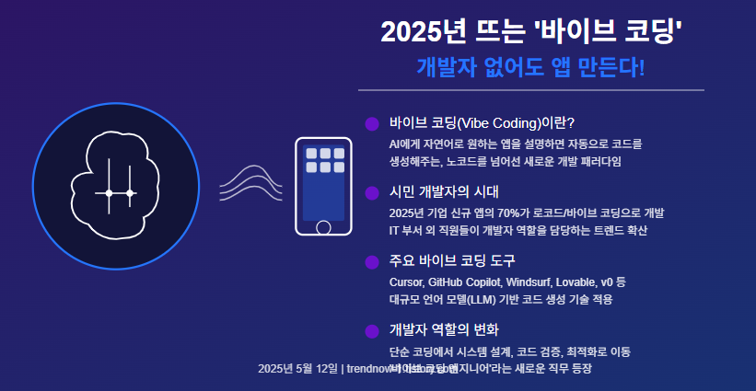
02
파이썬을 배워야 하는 이유
Why we need to learn Python?

Slide 16
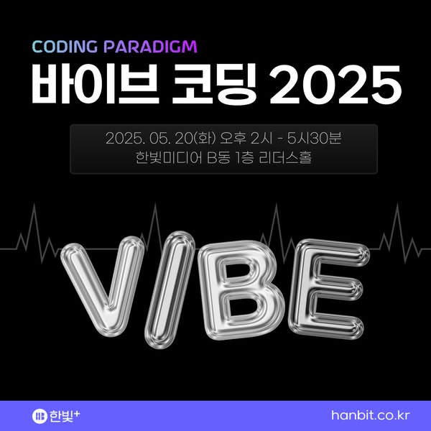
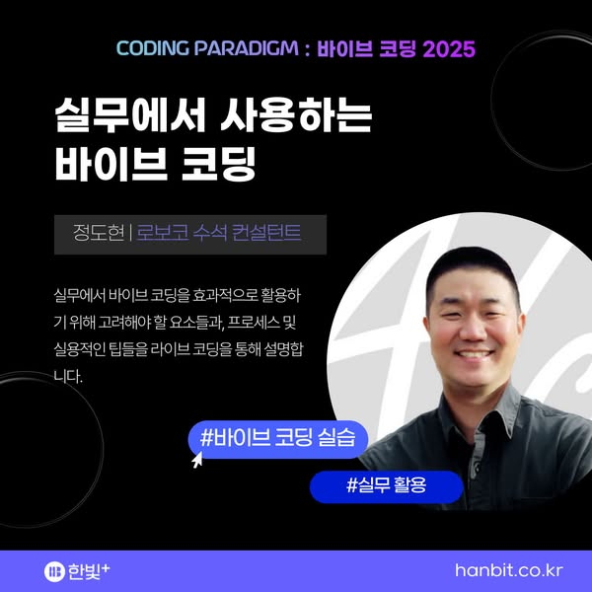
02
파이썬을 배워야 하는 이유
Why we need to learn Python?

Slide 17
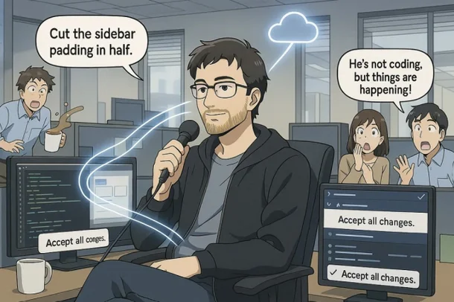
02
파이썬을 배워야 하는 이유
Why we need to learn Python?
이제 개발자는 필요 없는건가?

Slide 18
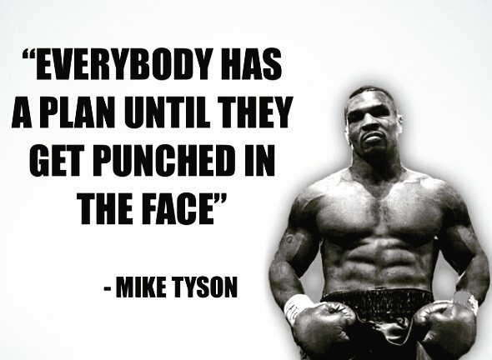
02
파이썬을 배워야 하는 이유
Why we need to learn Python?

Slide 19
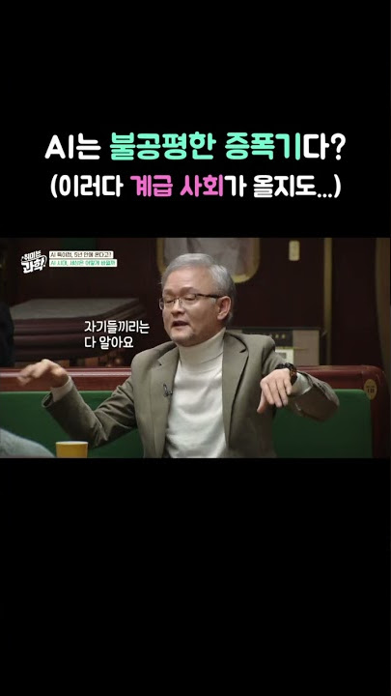
02
파이썬을 배워야 하는 이유
Why we need to learn Python?
생산성의 차이
코딩을 모르는 사람: AI로 아주 간단한 로직은 구현 가능
→ 학습 속도 향상
초급 프로그래머: 인터넷 검색 시간 단축
→ 생산성 30% 향상
중급 프로그래머: AI로 빠른 프로토타입 개발
→ 생산성 100% 향상
시니어 프로그래머: 아키텍처 설계, 성능 튜닝, 보안, 장애 복구
등 blueprint를 가지고 빠른 개발 가능
→ 생산성 3000% 향상

Slide 20
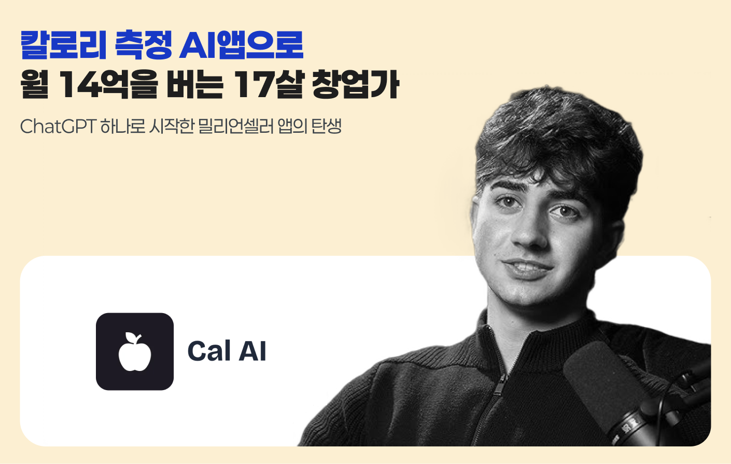
02
파이썬을 배워야 하는 이유
Why we need to learn Python?
그래도 희망은 있다

Slide 21
02
파이썬을 배워야 하는 이유
Why we need to learn Python?
기술보다 중요한 것은 '무엇을 위한 기술인가'
AI 기술은 도구일 뿐입니다.
중요한 것은 이 도구를 사용하여 어떤 문제를 해결할 것인가입니다.
Cal AI의 성공은 기술 자체보다, 사용자의 불편함을 정확히 이해하고 이를 해결하는 서비스 설계에 집중했기 때문입니다.

Slide 22




03
파이썬의 주요 응용 분야
Applications of Python
웹개발
인공지능
네트워크 프로그래밍
데이터 분석
강력하고 유연한 웹 애플리케이션을 빠르게 개발 가능
강력한 라이브러리 제공
네트워크 통신을 쉽게 구현 가능
데이터 분석, 시각화에 용이
파이썬은 그 유연성과 강력한 라이브러리 지원 덕분에 다양한 분야에서 활용됩니다. 대표적인 분야로는 웹 개발, 데이터 과학, 인공 지능, 네트워크 프로그래밍 등이 있습니다.

Slide 23





03
파이썬의 활용사례
Applications of Python
Google
빠른 개발·유지보수에 파이썬 사용
Instagram
서버(백엔드) Django = 파이썬
Netflix
추천·품질 최적화에 파이썬
Spotify
백엔드 80% 파이썬, 음악 추천 분석
Dropbox
파이썬 덕에 빠른 개발·멀티OS 지원

Slide 24


04
파이썬의 장점과 단점
Pros and Cons of Python
장점
단점
쉬운 문법
실행 속도 느림
풍부한 라이브러리와 프레임워크
vs
모바일 애플리케이션 개발 제한
다양한 분야에 활용 가능
멀티스레딩 지원 부족

Slide 25
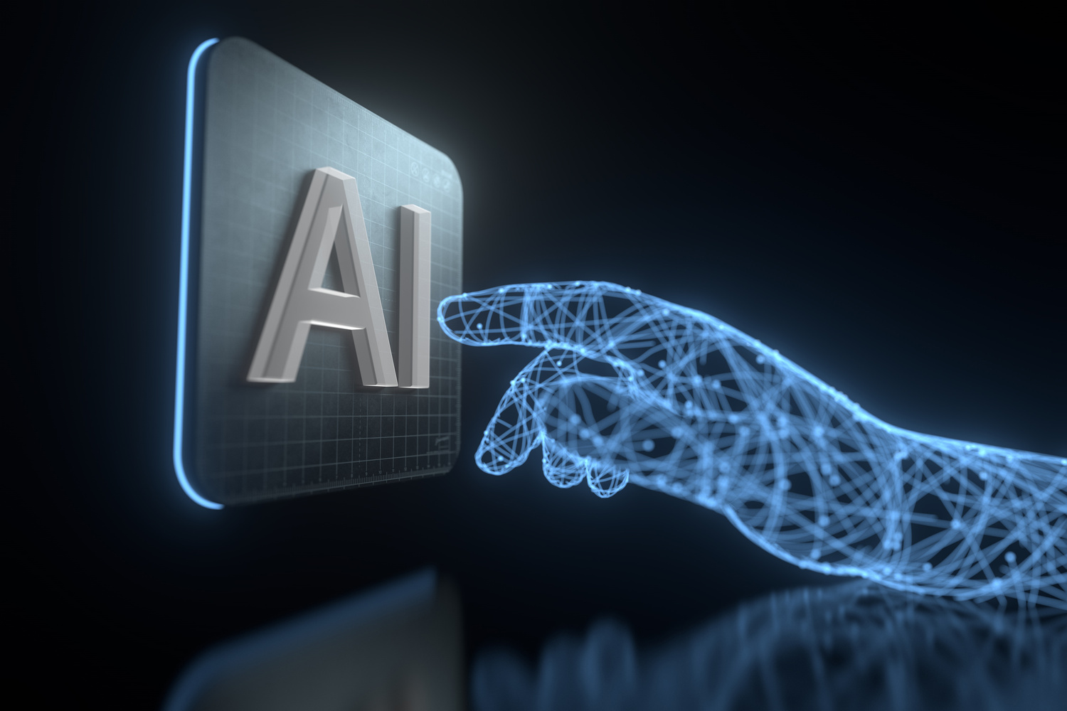
05
파이썬의 미래 전망
The Future of Python
기술 발전 방향
인공지능(AI), 머신러닝(ML), 데이터 과학, 자동화 분야
산업 및 커뮤니티 측면
커뮤니티의 활성화와 오픈소스 생태계 구축

Slide 26
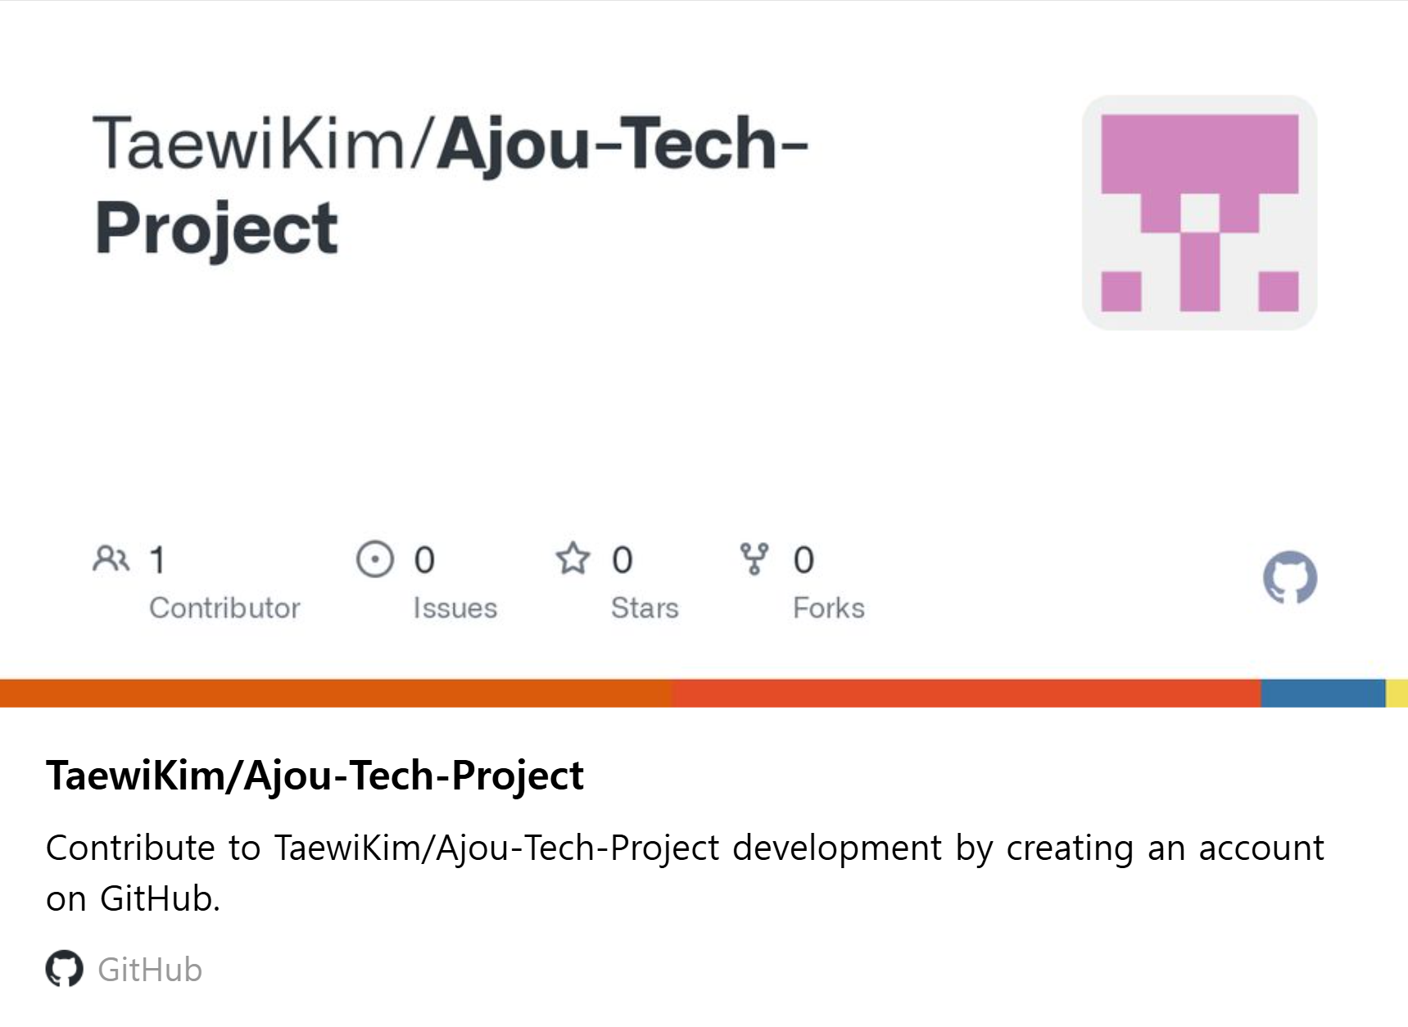
06
파이썬 실습
Python Exercises
https://github.com/TaewiKim/Ajou-Tech-Project

Slide 27

07
질문과 답변
Questions and Answers
궁금한 사항이 있으시면
편하게 질문해 주시기 바랍니다.

Slide 28
08
과제
Assignment
“ChatGPT에게 API 통신에 대해 물어보기＂

Slide 29
THANK YOU
경청해 주셔서 감사합니다

